Slide 1
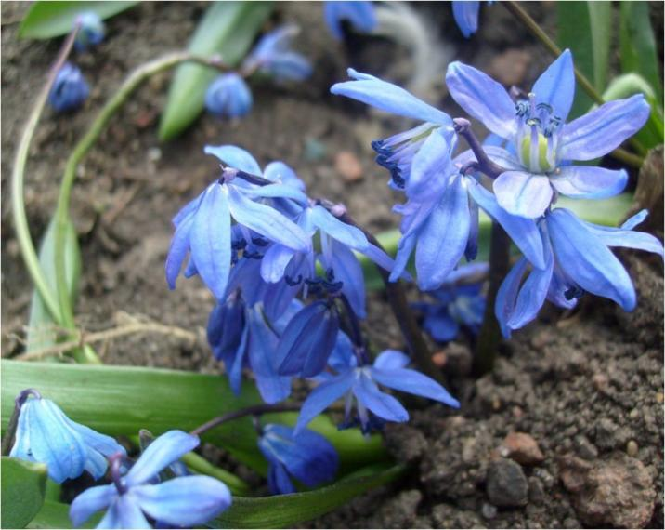
Экскурсия «Природа родного края весной»
Работу выполнила:
ученица 4 класса
МОУ Кантемировская СОШ №2
Бутурлакина Анастасия
Учитель: Степаненко И.С.

Slide 2
Лес просыпается после долгого зимнего сна. Появляются в лесу первые подснежники.

Slide 4
В саду, где берёзки
Столпились гурьбой,
Подснежника глянул
Глазок голубой.
Сперва понемножку
Зелёную выставил ножку,
Потом подтянулся
Из всех своих маленьких сил
И тихо спросил:
«Я вижу, погода тепла и ясна,
Скажите, ведь правда,
Что это весна?»
П. Соловьёв

Slide 5
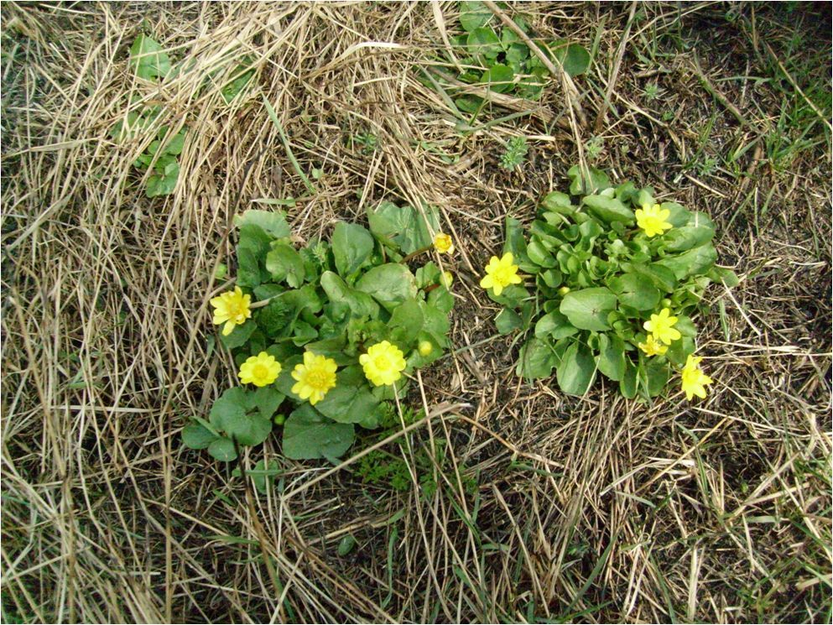
Сквозь сыпучий снег
Он пустил свой жёлтый побег,
Красивые лаковые щёчки,
А под стеблем кулачок -
Клубеньков тугой пучок.
чистяк

Slide 7
На глиняных откосах,
В оврагах, вдоль дорог
Появился первым
Жёлтый огонёк.
мать-и-мачеха

Slide 8
фиалка

Slide 9
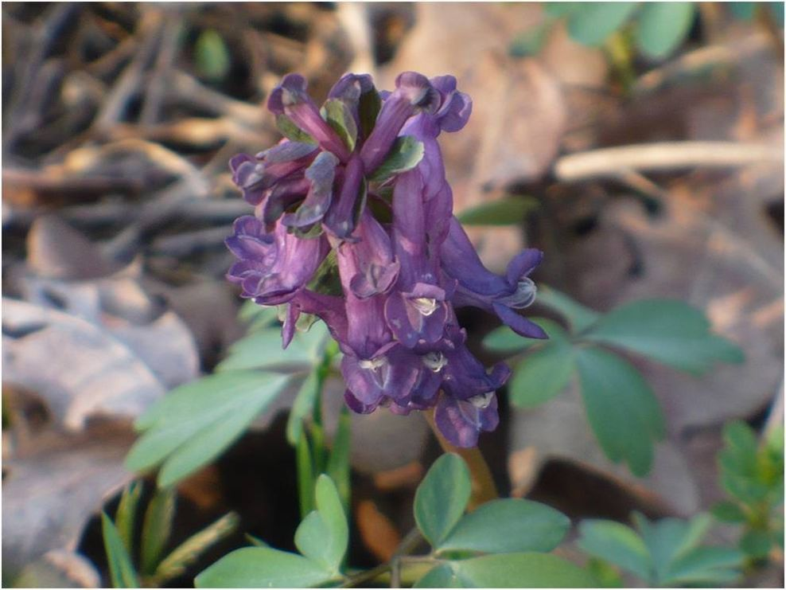
плотная хохлатка

Slide 10
.
хохлатка

Slide 11
ветреница лютиковая

Slide 12
шмель

Slide 13
божья коровка

Slide 14
воронцы

Slide 15
Одуванчик

Slide 17
В данной презентации использованы
фотографии ученицы 4 класса
Бутурлакиной Анастасии

